Slide 1
Ocjena učinkovitosti žalbenog postupka u kaznenim predmetima u Republici Hrvatskoj kroz prizmu judikature Europskog suda za ljudska prava
Darija Željko
Asistentica na projektu Hrvatske zaklade za znanost na Katedri za kazneno procesno pravo na Pravnom fakultetu Sveučilišta u Zagrebu
Istraživačka radionica br. 4
Inovacije i pravni izazovi u dokazivanju nedužnosti: teorijska i praktična razmatranja

Slide 2
Funkcije žalbe:
ispravak nepravičnih i/ili pogrešnih presuda (individualno, okrivljenikovo pravo; sprječava ‘misscariages of justice’)
institucionalna: doprinosi konzistentnom, pravičnijem i odgovornijem pravosuđu

Slide 3
EKLJP i pravo na žalbu:
Čl. 6.
Čl. 13. – nije lex specialis
Čl. 2. Protokola 7. : velika margina diskrecije

Slide 4
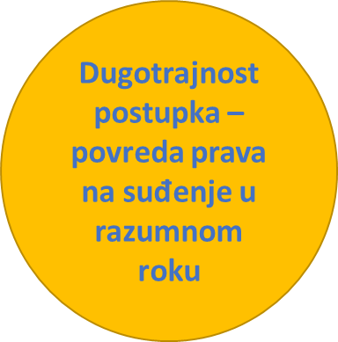
Predmeti protiv RH:
Delcourt protiv Belgije, 1970., §§ 25–26; Konig protiv Njemačke, 1978.
velik broj sporazuma o prijateljskom rješenju
žalbeni stadij postupka u odabranim predmetima prosječno trajao 537,2 dana/(146 dana), što, što je za 894,81% više od prosječnog trajanja tog stadija postupka prema podacima Ministarstva / 54 dana; VKS (rad Bonačić, Vojvoda, Željko, 2023.)

Slide 5
Zahirović protiv Hrvatske (2013., §§ 44-50) Nepozivanje na sjednicu žalbenog vijeća, sjednice u odsutnosti stranaka
„…posebno kada žalbeni sud pozvan ispitati treba li povećati podnositeljevu kaznu i kad je u žalbenom postupku moguće otvarati pitanja koja uključuju stvari kao što je podnositeljeva osobnost i značaj, što takav postupak čini bitno važnim za podnositelja jer bi njegov ishod mogao biti njemu na veliku štetu, Sud smatra da žalbeni sud ne može pravilno ispitati predmet bez da izravno sasluša podnositelja i dobije osobni dojam o njemu” (§ 57, zahtjev br. 58590/11)”
Anić protiv Hrvatske (20. lipnja 2023.) – KD bludnih radnji, u žalbi protiv prvostupanjske presude zatražio je da on i njegov branitelj budu pozvani na sjednicu žalbenog vijeća
Drača protiv Hrvatske (20. siječnja 2022.)
Grubić protiv RH (18. ožujka 2021.): 30 godina zatvora; Višnja Drenški Lasan - obrani tijekom postupka pred drugostupanjskim i trećestupanjskim sudom nije bio dostavljen podnesak Državnog odvjetništva te unatoč traženju nije bio pozvan na sjednice vijeća Vrhovnog suda; dugotrajnost postupaka
Šaponja i Karaula protiv Hrvatske (18. ožujka 2021.): podnositelji u svojim žalbama činjenično i pravno osporavali osuđujuće presude i kazne, te su zatražili prisustvovanje na sjednicama žalbenih vijeća
Arps, Lonić, Petrina (2016.)

Slide 6
Mirčetić protiv Hrvatske (travanj 2021.)
zahtjev br.30669/15, povreda čl. 6. st. 1. i 3. (c)
podnositelj tvrdio da se osuda za KD silovanja temeljila isključivo na dokazima žrtve, čija je pouzdanost bila upitna, te mu je trebalo dozvoliti da osobno prisustvuje sjednici kako bi mogao razjasniti relevantne činjenice
„…čak i bez njegova posebnog zahtjeva” (§ 24)
Čl. 475. st. 1. ZKP-a (NN 80/22): „....ako bi njihova prisutnost bila korisna za razjašnjenje stvari.”; st. 7. pristutnost stranaka i uz audio-video uređaj

Slide 7
Nedostavljanje obrazloženog podneska državnog odvjetništva na žalbu
Blagajac (svibanj 2023.): „… pozivom na svoju već dobru utvrđenu praksu u predmetima Lonić, Bosak i drugi, Romić i drugi, utvrdio da je došlo do povrede prava na pošteno suđenje podnositelja jer mu tijekom žalbenog postupka nadležni sud nije dostavio obrazloženi podnesak Državnog odvjetništva na odgovor.”
Pejkić (siječanj 2023.)
Kliba protiv Republike Hrvatske (18. travnja 2019.) Šimundić protiv RH: podnesak čisto tehničke prirode u kojem je državno odvjetništvo samo navelo da se spis predmeta nakon pregleda žalbi stranaka vraća nadležnom sudu ne predstavlja povredu načela jednakosti stranaka i kontradiktornosti postupka
Članak 473. ZKP-a (NN 143/12, 80/22): „.... odgovor na žalbu u roku od osam dana. Prvostupanjski sud će odgovor državnog odvjetnika na žalbu okrivljenika dostaviti okrivljeniku koji je podnio žalbu...”

Slide 8
Ajdarić protiv Hrvatske (13. prosinca 2011)
§ 24.: ‘…od "rekla-kazala" iskaza svjedoka koji boluje do emotivne nestabilnosti i histrionskog poremećaja osobnosti, te da je ta osuda bila potpuno arbitrarna i protivna jamstvima poštenog suđenja, pravu na presumpciju nevinosti i načelu jednakosti stranaka.’
§ 51 ‘… očigledna nepodudarnost u iskazima svjedoka … nisu bili uopće ili dovoljno rješavani.
Odluke domaćih sudova nisu poštovale osnovni zahtjev kaznenog pravosuđa, da tužitelj mora izvan razumne dvojbe dokazati optužbu, te nisu bile u skladu s jednim od temeljnih načela kaznenog prava, i to načelom in dubio pro reo.’

Slide 9
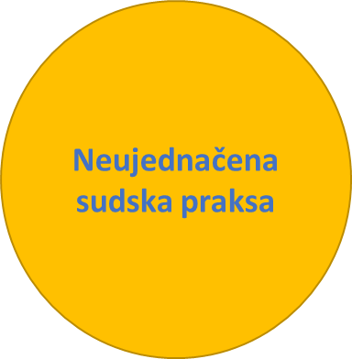
Žalbeni sudovi dužni obrazložiti odluku
Ajdarić § 51 ‘… odluke do kojih su došli domaći sudovi nisu bile odgovarajuće obrazložene.’

Slide 10
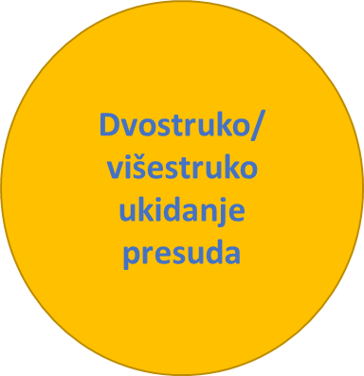
Dvostruko/višestruko ukidanje predmeta?
„ …budući da se vraćanje predmeta na ponovno ispitivanje često (…) nalaže kao rezultat pogrešaka nižih sudova, ponavljanje takvih naloga unutar jednoga postupka ukazuje na ozbiljne nedostatke u pravosudnom sustavu.“ (Wierciszewska protiv Poljske, 2003., § 46)
Članak 484.a ZKP-a (NN 80/22)

Slide 11
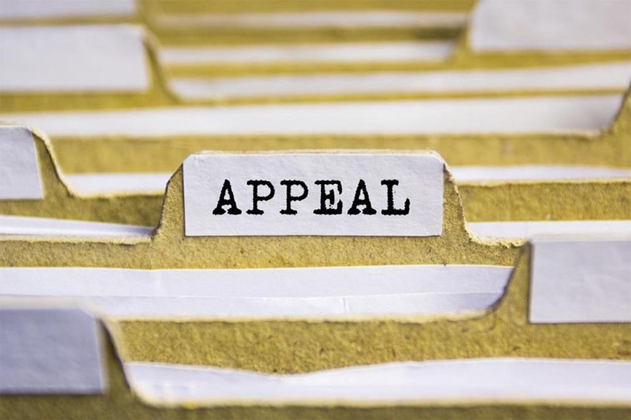
Umjesto zaključka:
učinak digitalizacije, snimanja rasprave?
izvršenje presuda ESLJP

Slide 12
Zahvaljujem na pažnji!
darija.zeljko@pravo.unizg.hr

